Slide 1
Appel à l’Adoration

Slide 2
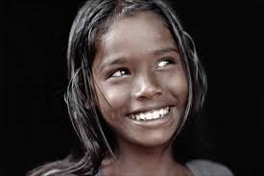
Je suis prêt !
Les enfants, les jeunes peuvent œuvrer quand d’autres ne peuvent
le faire.

Slide 3
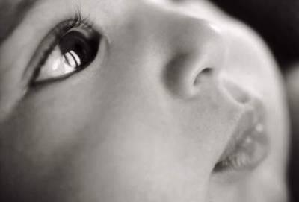
Je suis prêt à travailler !
Quand Dieu voit que les adultes ne peuvent plus annoncer la vérité, l’Esprit de Dieu descend sur les enfants
et les jeunes.

Slide 4
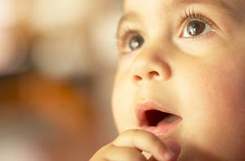
Je suis prêt à annoncer la vérité !
Les enfants, les jeunes peuvent proclamer la vérité quand les adultes ne peuvent pas le faire.

Slide 5
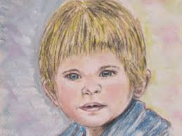
Je suis prêt à proclamer la vérité !
Beaucoup d’enfants et de jeunes étonneront les gens par la qualité de leur témoignage de la vérité, par leur simplicité, leur force
et leur conviction..

Slide 6
Je suis prêt à témoigner !
Les enfants, les jeunes recevront l’Esprit de Dieu bien plus tôt que nous le pensons, et ils proclameront la vérité au monde. Ils ont leur propre mission à accomplir, et les membres plus expérimentés de l’Église ne peuvent le faire à leur place.

Slide 7
Je suis prêt à m’engager !
Nous devons préparer les enfants, les jeunes à ce ministère important en les instruisant et en leur faisant découvrir les grandes vérités pour notre temps.

Slide 8
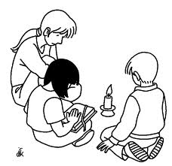
Je suis prêt à œuvrer !
Nos enfants, nos jeunes connaissent et aiment Dieu, et leur cœur est touché par l’étude attentive de la Bible et la prière.

Slide 9
Je suis prêt à avancer !
Les enfants, les jeunes peuvent faire connaître le message de Dieu et faire découvrir à toutes les nations le salut qu’il propose à tous les êtres humains.

Slide 10
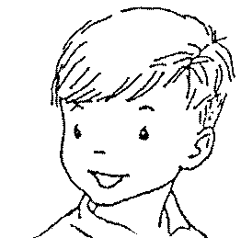
Je suis prêt à enseigner !
Formons les enfants, les jeunes pour le service de Dieu, afin qu’ils puissent aller de l’avant quand l’Esprit les y incite.

Slide 11
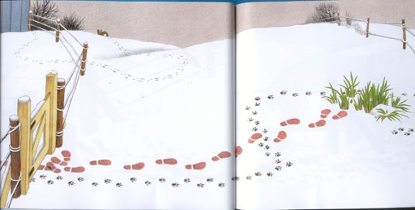
Je suis prêt à aller de l’avant !
Oui, vous avez été appelés à aller de l’avant ! Amen

